Slide 1
Organización de Computadoras
Clase 10

Slide 2
Temas de Clase
Memoria Cache
Memoria Externa
Notas de Clase 10

Slide 3
Memoria Caché
Históricamente CPU han sido más rápidas que las memorias.
El aumento de circuitos que es posible incluir en un chip
  Diseñadores de CPU lo usaron para hacerla más veloz (ej. pipeline).
  Los diseñadores de memoria lo usaron para aumentar la capacidad del chip (más memoria, más grandes decodificadores).
Notas de Clase 10

Slide 4
Memoria Caché (2)
Esta diferencia implica: después que la CPU ‘emite’ una solicitud de lectura a la memoria (bus de direcciones, bus de control) pasan muchos ciclos de reloj antes que reciba la palabra que necesita, por el bus de datos.
Notas de Clase 10

Slide 5
Memoria Caché (3)
En todos los ciclos de instrucción, la CPU accede a memoria al menos una vez, para buscar la instrucción y muchas veces accede a buscar operandos.
La velocidad a la cual la CPU ejecuta instrucciones está limitada por el tiempo del ciclo de memoria.
Notas de Clase 10

Slide 6
Memoria Caché (4)
El problema no es tecnológico sino econó-mico. Se pueden construir memorias tan rápidas como la CPU, pero para obtener la máxima velocidad tiene que estar dentro del chip de la CPU
  llegar a la memoria por el bus del sistema es ‘lento’.
Notas de Clase 10

Slide 7
Memoria Caché (5)
Solución
Técnicas para combinar una cantidad pequeña de memoria rápida con una cantidad grande de memoria lenta, para obtener la velocidad de memoria ‘casi’ rápida.
Notas de Clase 10

Slide 8
Principios (1)
El uso de la memoria caché se sustenta en dos principios ó propiedades que exhiben los programas:
Principio de localidad espacial de referencia
  cuando se accede a una palabra de memoria, es ‘muy probable’ que el próximo acceso sea en la vecindad de la palabra anterior.
Notas de Clase 10

Slide 9
Principios (2)
Principio de localidad temporal de referencia
  cuando se accede a una posición de memoria, es ‘muy probable’ que un lapso de ‘tiempo corto’, dicha posición de memoria sea accedida nuevamente.
Notas de Clase 10

Slide 10
Localidad espacial
Localidad espacial, se sustenta en:
  Ejecución secuencial del código
  Tendencia de los programadores a hacer próximas entre sí variables relacionadas
  Acceso a estructuras tipo matriz ó pila
Notas de Clase 10

Slide 11
Localidad temporal
Localidad temporal, se sustenta en:
  Formación de ciclos o bucles
  Subrutinas (Procedimientos o Funciones)
  Pilas
Notas de Clase 10

Slide 12
Ejemplo
Ej.
Notas de Clase 10

Slide 13
Ejemplo (2)
Estas 2 sentencias exhiben los dos principios antes mencionados:
for i=1 to i=10, do
A[i]:=0;
En cada ciclo se consulta cuanto vale i.
Cada asignación A[i]:=0 almacena un 0 en un elemento del arreglo (el siguiente).
Notas de Clase 10

Slide 14
Caché
La idea general es que cuando se hace referencia a una palabra, ella y alguna de las vecinas se traen de la memoria grande y lenta a la caché, para que en el siguiente acceso la palabra buscada se encuentre en el caché.
Notas de Clase 10

Slide 15
Caché
Ej.
Transferencia x palabra
Transferencia x bloques
MEM.
PRIN.
CPU
CACHÉ
Notas de Clase 10

Slide 16
Mapeo de la memoria
Asociativo ó Directo ó Asoc. por grupo
Memoria Principal
Notas de Clase 10

Slide 17
Aciertos y fallos (1)
La efectividad de la caché se expresa a través de la frecuencia de aciertos: es decir el número de veces que la caché acierta direcciones.
Un acierto de caché sucede cuando los datos que necesita el procesador están almacenados en la caché
  la CPU obtiene los datos a alta velocidad.
Notas de Clase 10

Slide 18
Aciertos y fallos (2)
Un fallo de caché ocurre cuando los datos buscados no se encuentran en la caché
  la CPU tiene que obtenerlos de la memoria principal, a una velocidad menor.
Notas de Clase 10

Slide 19
Caché: L1 y L2
¿Por qué hay dos (ó +) niveles de caché?
  L1 y L2
Porcentaje de aciertos: 90%
Porcentaje de fallos: 10%
Conviene mejorar el 90% con el mismo razonamiento y no poner esfuerzo en el 10% restante.
Notas de Clase 10

Slide 20
Memoria externa
Notas de Clase 10

Slide 21
Tipos de memoria externa
Discos magnéticos
Discos ópticos
  CD-ROM
  CD-R
  CD-RW
  DVD
Cintas Magnéticas
Notas de Clase 10

Slide 22
Discos magnéticos
Platos
Superficies de Al cubiertos con óxido de Fe, material magnético.
Ahora también se usa vidrio
  Se dilata menos que el Al.
  Superficie más uniforme.
  Reducción de defectos superficiales.
Notas de Clase 10

Slide 23
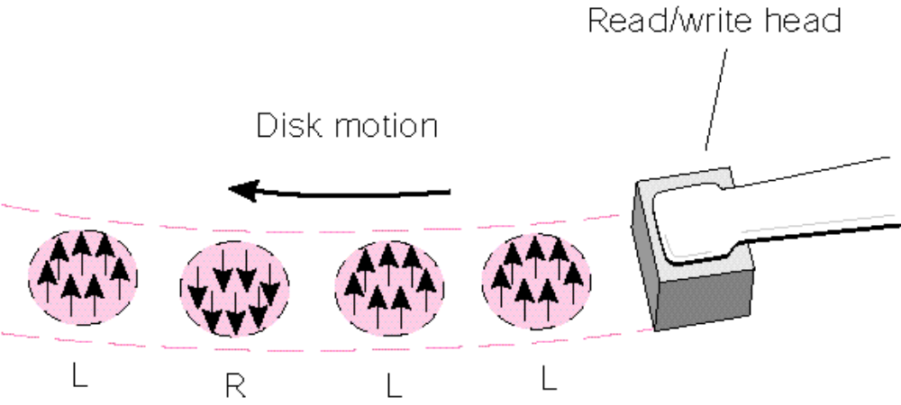
Principios físicos
Pequeñas áreas del disco son magnetizadas en diferentes direcciones por un transductor.
Debe existir un movimiento relativo entre disco y el transductor al momento de la lectura/escritura.
Cambios en la dirección de magnetización es lo que se detecta en la lectura
Notas de Clase 10

Slide 24
Mecánica de lectura y escritura
Lectura y escritura es a través de una cabeza transductora (bobina).
Durante lectura/escritura, la cabeza es estacionaria y el plato gira.
Se almacenan ceros y unos por medio de la magnetización de pequeñas áreas del material.
Notas de Clase 10

Slide 25
Organización de los datos
Anillos concéntricos: pistas ó tracks.
  Espacios (gaps) entre pistas
  Reducir gaps para aumentar capacidad
  Mismo Nº de bits por pista
  Velocidad angular constante
Pistas divididas en sectores
Mínimo tamaño de bloque: sector
Bloque: más de un sector (cluster)
Notas de Clase 10

Slide 26
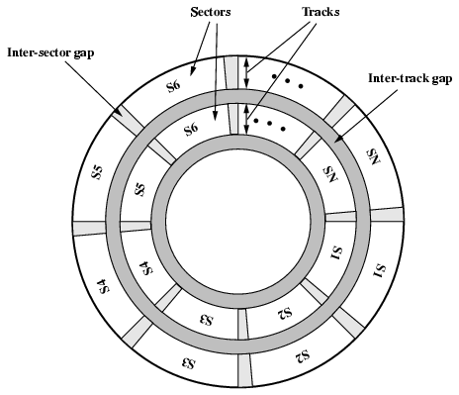
Pista y Sector
Un número ente-ro de sectores se graban en una pista.
El sector es la unidad de trans-ferencia de/hacia el disco.
Notas de Clase 10

Slide 27
Sector típico
Un sector
10 bytes
512 bytes
12 bytes
Encabezado
Datos
Código para
errores
Sucesión o serie de bits divididos en campos
  Encabezado con información para sincronizar la lectura e identificar el sector.
  Datos con longitud en bytes expresada usualmente como potencia de 2.
  Código para errores con información para detectar y/o corregir posibles errores.
Notas de Clase 10

Slide 28
Características posibles
Cabeza fija (raro) o móvil.
Disco removible o fijo.
Simple ó doble lado.
Uno ó múltiples platos.
Mecanismo de cabeza:
  Contacto (Floppy)
  Distancia Fija
  Aerodinámica (Winchester)
Notas de Clase 10

Slide 29
Estructura de un disco
Múltiples platos
Una cabeza por cara
Todas las cabezas se mueven solidariamente
Pistas alineadas en cada plato forman cilindros
Datos son almacenados por cilindros
  Reduce movimientos de cabezas
  Aumenta velocidad de respuesta
Notas de Clase 10

Slide 30
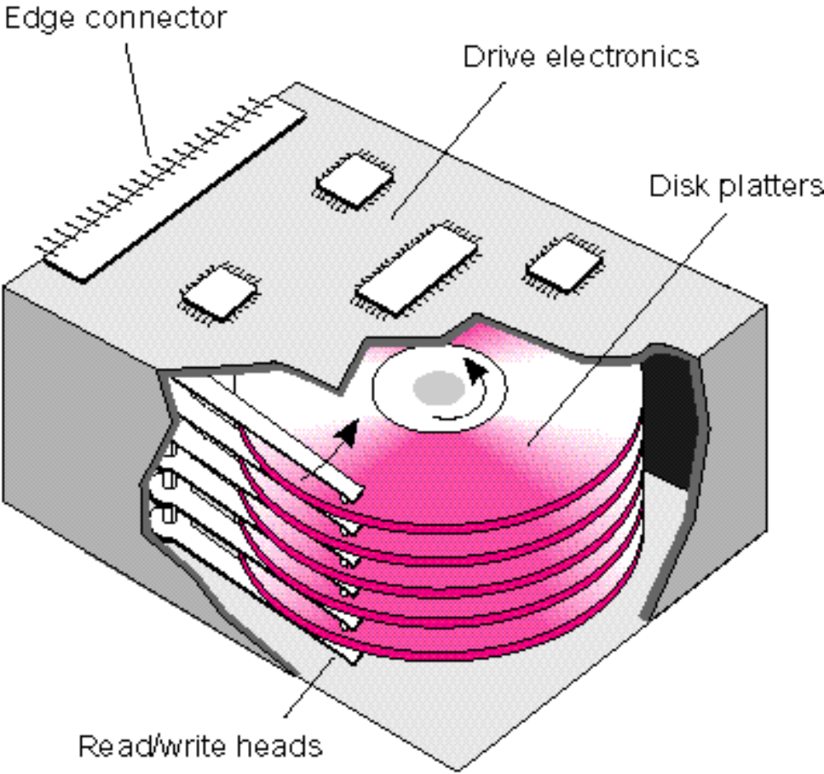
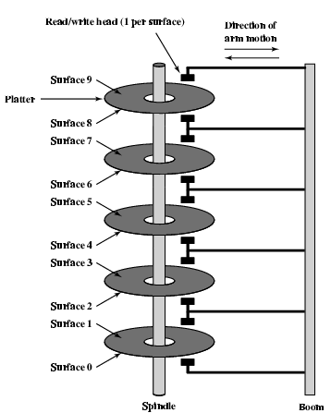
Platos y cabezas
Notas de Clase 10

Slide 31
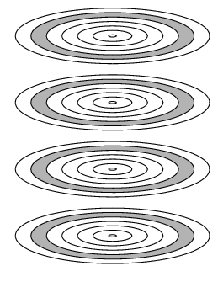
Cilindros
Notas de Clase 10

Slide 32
Velocidad de giro del disco
Rota a velocidad angular constante - CAV (rpm)
  Un bit más cercano al centro gira más lento que un bit en la periferia.
  Los bits (sectores) ocupan distinto espacio en diferentes pistas.
En lectura o escritura se requiere sólo mover la cabeza hasta una pista y esperar un sector.
Determina la velocidad de transferencia de datos (bits/seg).
Notas de Clase 10

Slide 33
Tiempos
Tiempo de seek (búsqueda)
  Mover al cilindro (o pista) correcto
Tiempo de latencia (por rotación)
  Esperar que el sector “pase” por debajo de la cabeza
Tiempo de Acceso: T.seek + T.latencia
Tiempo Total:
T. de Acceso + T. de Transferencia de datos
Notas de Clase 10

Slide 34
Capacidad del disco: cálculo
bytes
sectores
pistas
×
Capacidad =
×
×
# de superficies
sector
pista
superficie
Se desperdicia espacio en pistas externas.
Hoy en día se usan zonas para incrementar la capacidad
  c/zona tiene fija la cantidad de bits/pista.
  requieren circuitos más complejos.
Notas de Clase 10

Slide 35
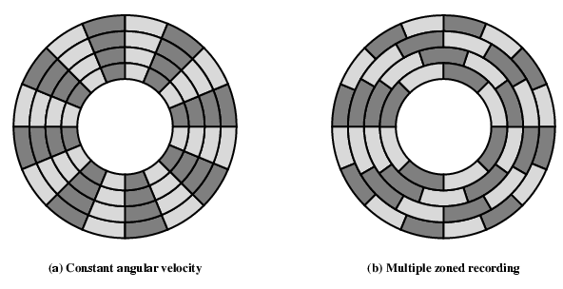
Aumento de capacidad
Grabación en CAV
Grabación en zonas
Notas de Clase 10

Slide 36
Formato
Define cantidad, tamaño y función de distintos campos en cada pista
  Hardware: tamaño de sector fijo por marcas físicas.
  Software: tamaño de sector determinado por S.O.
Notas de Clase 10

Slide 37
Formato ST506 (antiguo!)
Gap1
Id
Gap2
Data
Gap3
Gap1
Id
Gap2
Data
Gap3
Sync
Byte
Track
Sync
Byte
Head
Sector
CRC
Data
CRC
Notas de Clase 10

Slide 38
mas información …
Capítulo 5: Memoria Externa
  Stallings, W., 5º Ed.
Links de interés
  http://www.pctechguide.com/02Storage.htm
Notas de Clase 10

